Slide 1
Raport activitate 2023
Asociatia Salvati flora si fauna Deltei Dunarii
www.sosdelta.ro
https://www.facebook.com/AsociatiaSalvatiFloraSiFaunaDelteiDunarii

Slide 2
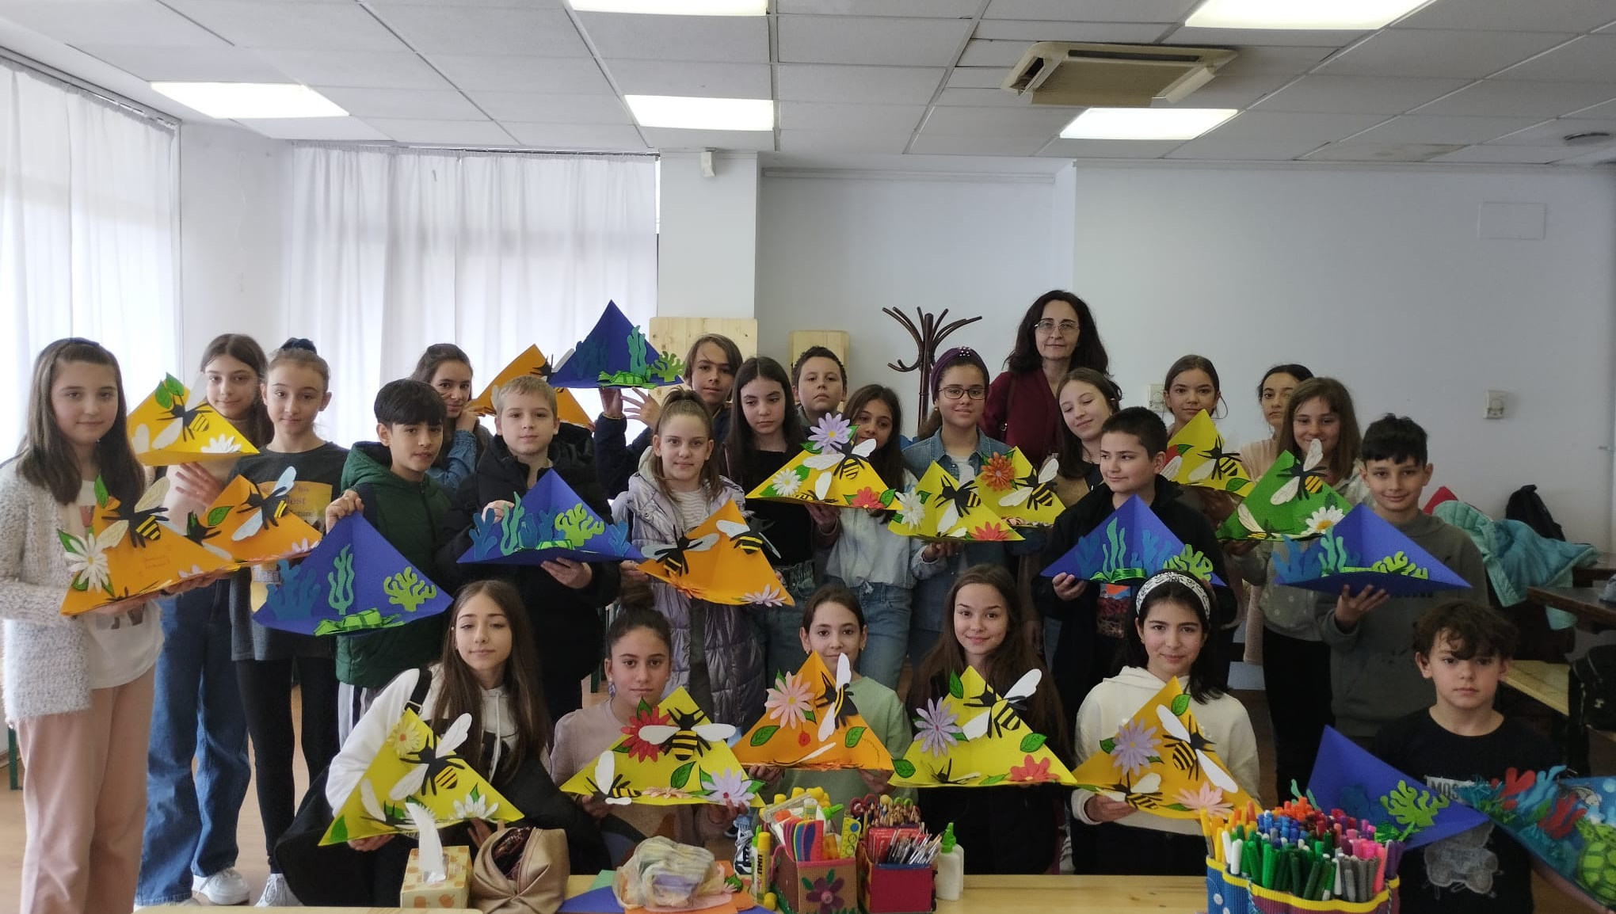
Mesajul nostru
Anul 2023 a fost un an al apropierii, al creatiei si al intelegerii. Am incercat ca prin toate actiunile noastre sa ne invatam copiii sa fie mai buni, mai toleranti, mai prietenosi cu mediul inconjurator dar nu pentru ca asa au invatat ci pentru ca a devenit un fel de a trai si actiona, ceva nativ pentru ei.
Alaturi de voluntari, de prietenii si de partenerii nostri am incercat sa facem mai mult si mai bine pentru mediul inconjurator, pentru Delta Dunarii dar si pentru sufletele noastre.
In 2024 vom continua împreună să descoperim noi comunități și să identificăm soluții, să gandim creativ și să facem strategii, în esență să incercam sa schimbăm lumea în bine.
Notes:
NOTE: To change images on this slide, select a picture and delete it. Then click the Insert Picture icon in the placeholder to insert your own image.

Slide 3
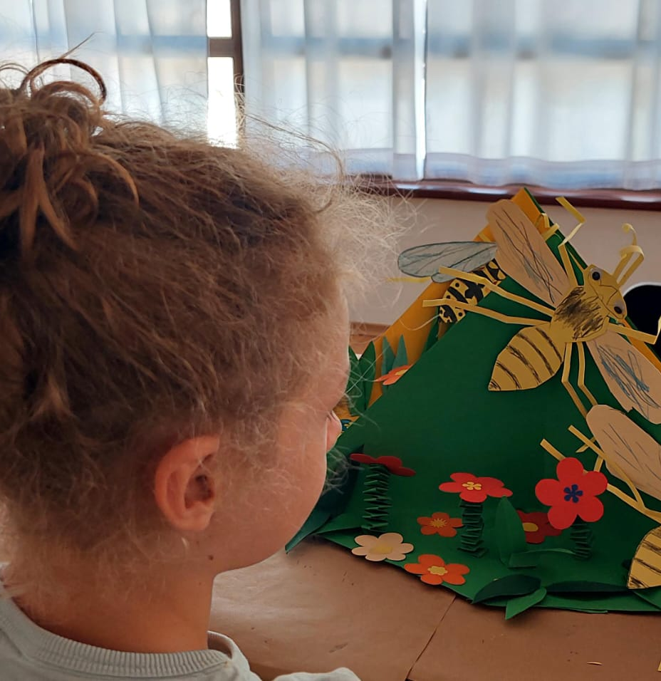
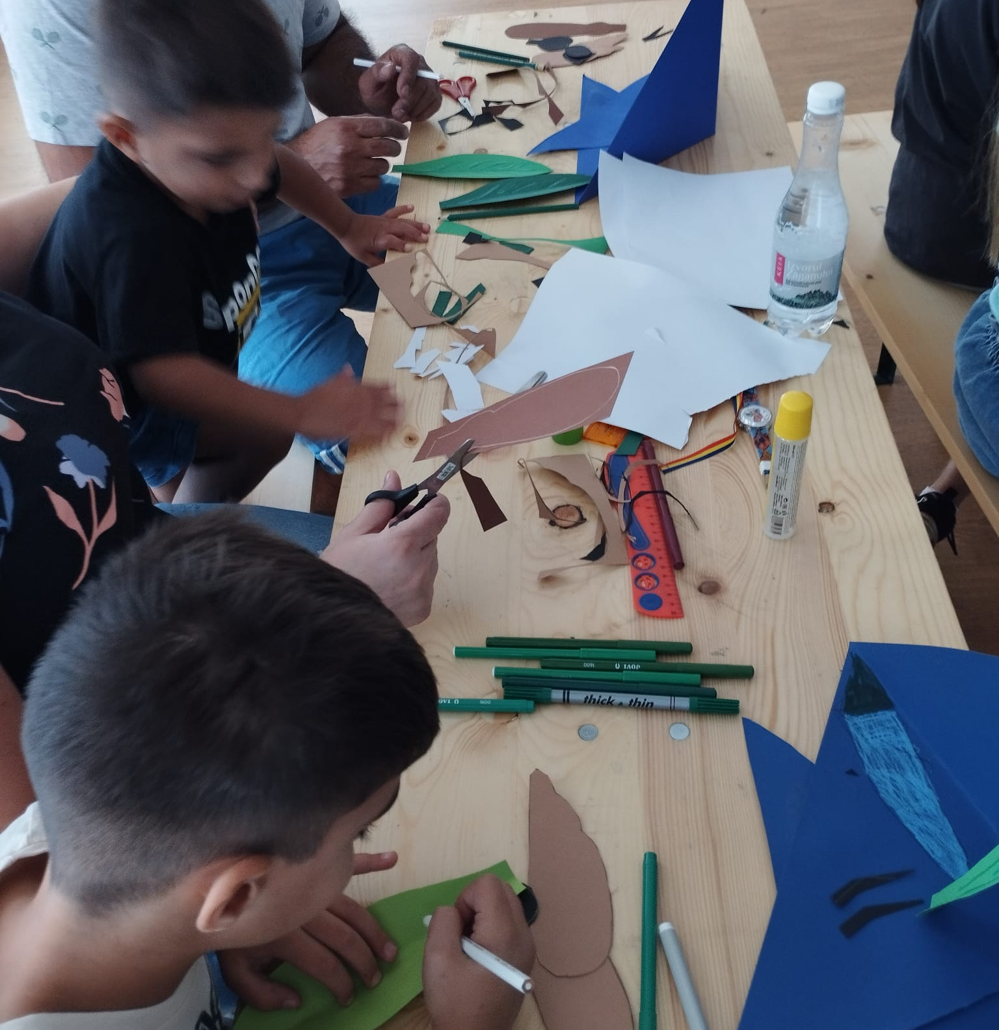
Despre noi
Cu cine lucram
• TINERII (PRESCOLARI, SCOLARI, STUDENȚI, TINERI PROFESIONIȘTI)
• POPULAȚIA DIN ZONA DELTEI DUNĂRII
• INSTITUȚII PUBLICE CU ROL ACTIV ÎN DOMENIUL PROTECȚIEI MEDIULUI ÎNCONJURĂTOR
ONG FONDAT IN 2007
• NUMAR MEDIU MEMBRI: 5
• NUMAR MEDIU VOLUNTARI: 20-40
Notes:
NOTE: To change images on this slide, select a picture and delete it. Then click the Insert Picture icon in the placeholder to insert your own image.

Slide 4
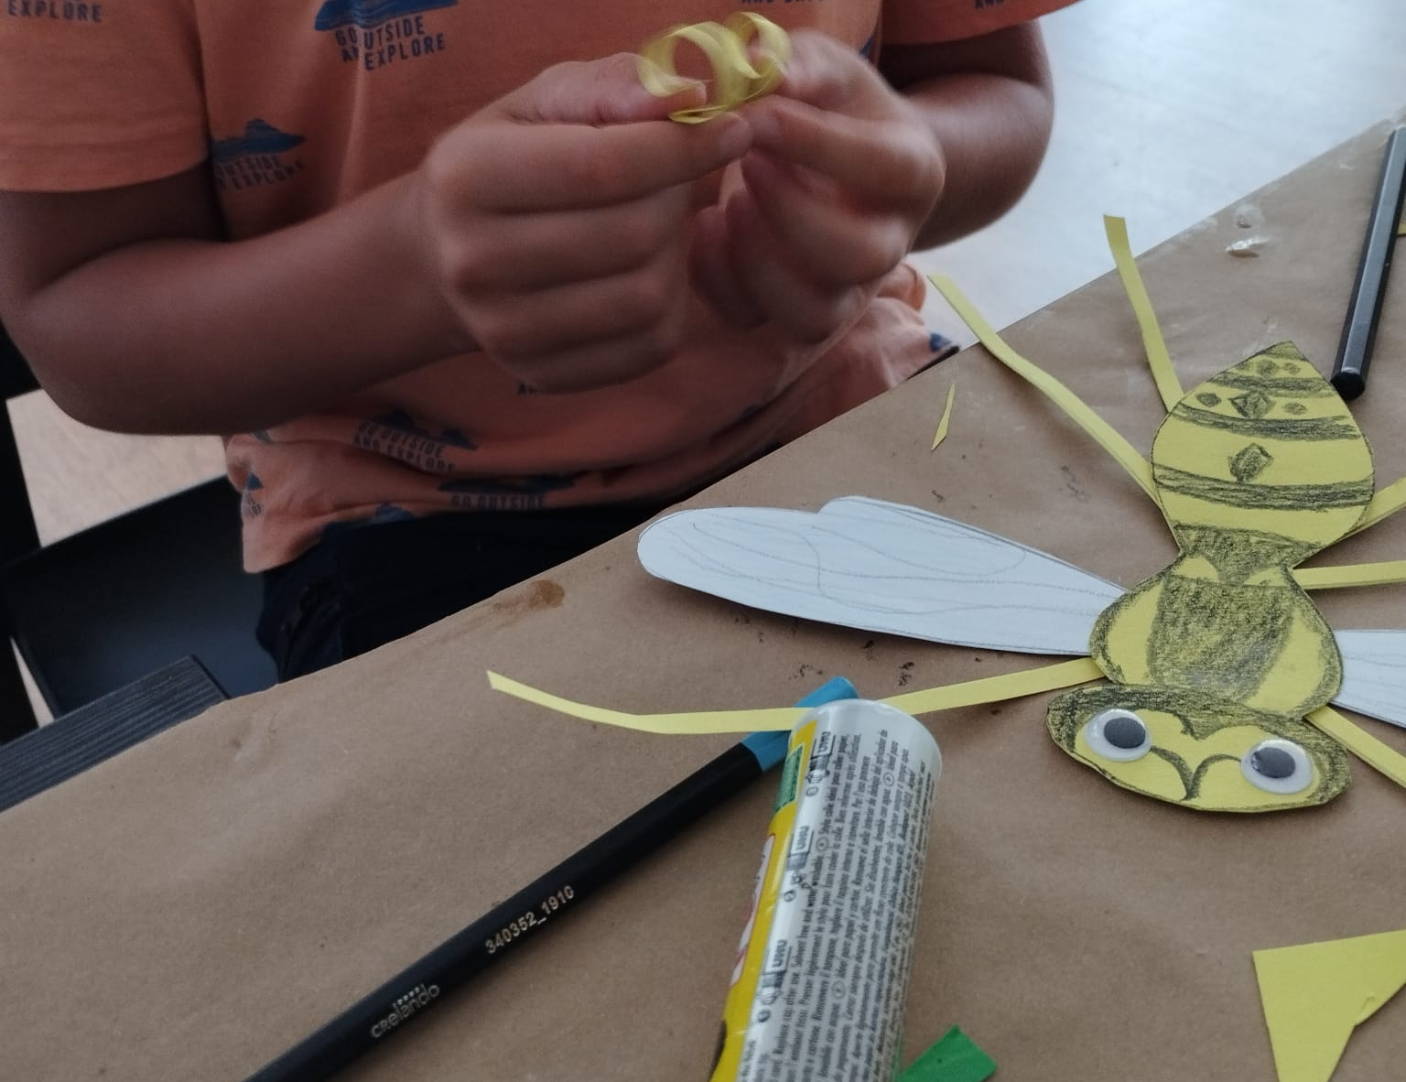
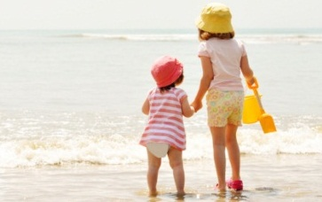
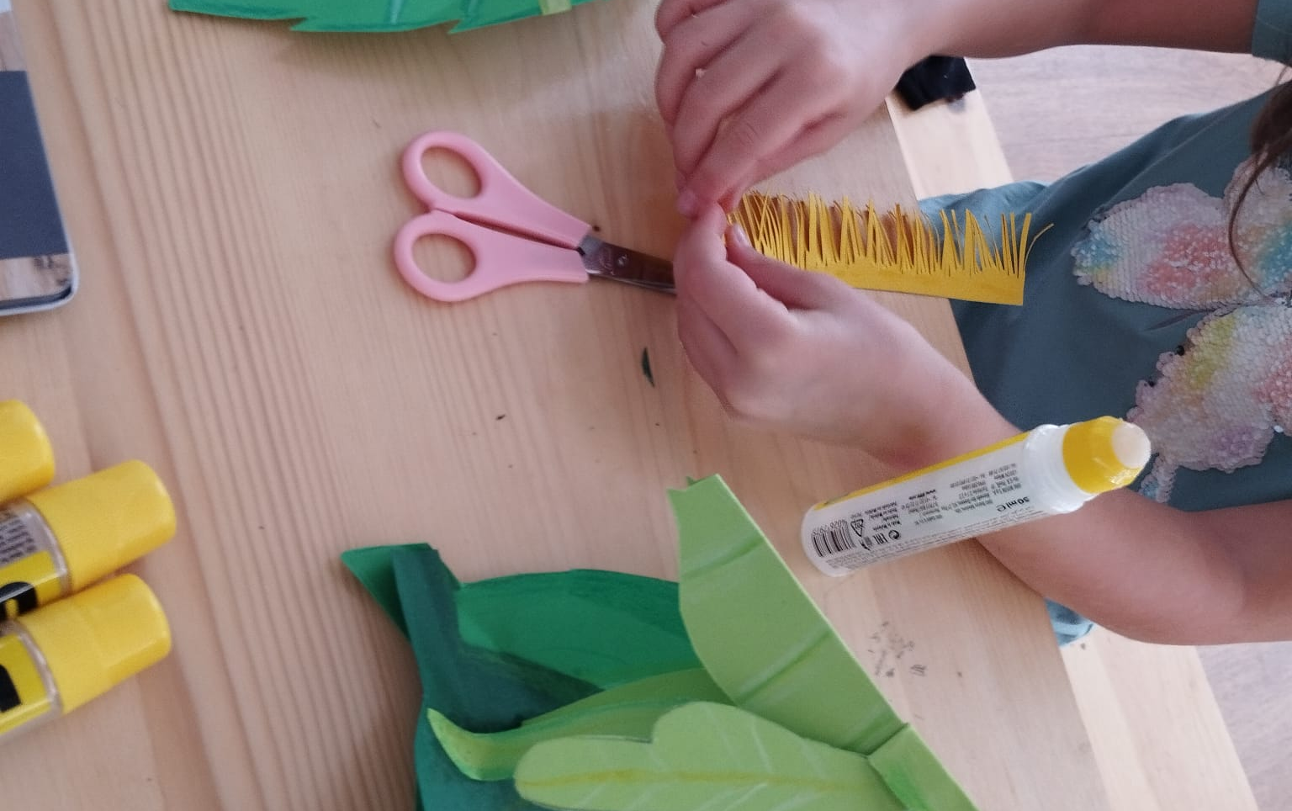
EDUCATIE PENTRU MEDIU SI PENTRU DELTA DUNARII
• 30 DE ACTIUNI DERULATE, PESTE 350 DE COPII PARTICIPANTI
- INCA DIN ANUL 2018, IMPREUNA CU MUZEUL NATIONAL AL SATULUI “DIMITRIE GUSTI”, AVEM IN DERULARE UN PROGRAM EDUCATIONAL DESPRE DELTA DUNARII, PROGRAM DEDICAT COPIILOR CU VARSTE INTRE 4 SI 14 ANI.
- IN FIECARE SAMBATA, INCEPAND CU ORA 11:00 ORGANIZAM UN ATELIER EDUCATIONAL CREATIV IN CADRUL CARUIA INVATAM CATE CEVA DESPRE DELTA DUNARII (DESPRE ANIMALE, PLANTE, ETC) INTR-O MANIERA ACTIVA, CE STIMULEAZA IMAGINATIA SI CREATIVITATEA COPILULUI.
- CU AJUTORUL HARTIEI, A CULORILOR, A FORMELOR SI A IDEILOR CREATIVE DAM VIATA ANIMALELOR SI PLANTELOR DIN DELTA DUNARII, INVATAM DESPRE OBICEIURILE DELTAICE SI TRADITIILE LOCALE.
Notes:
NOTE: To change images on this slide, select a picture and delete it. Then click the Insert Picture icon in the placeholder to insert your own image.

Slide 5
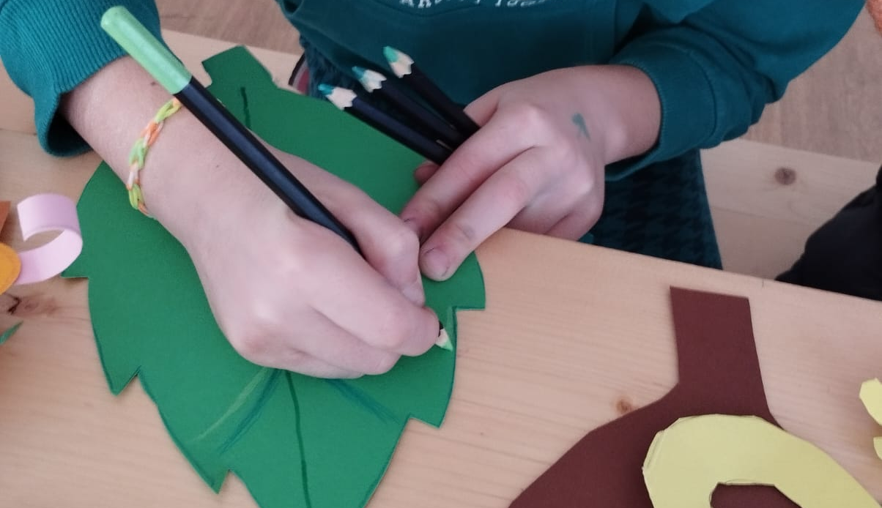
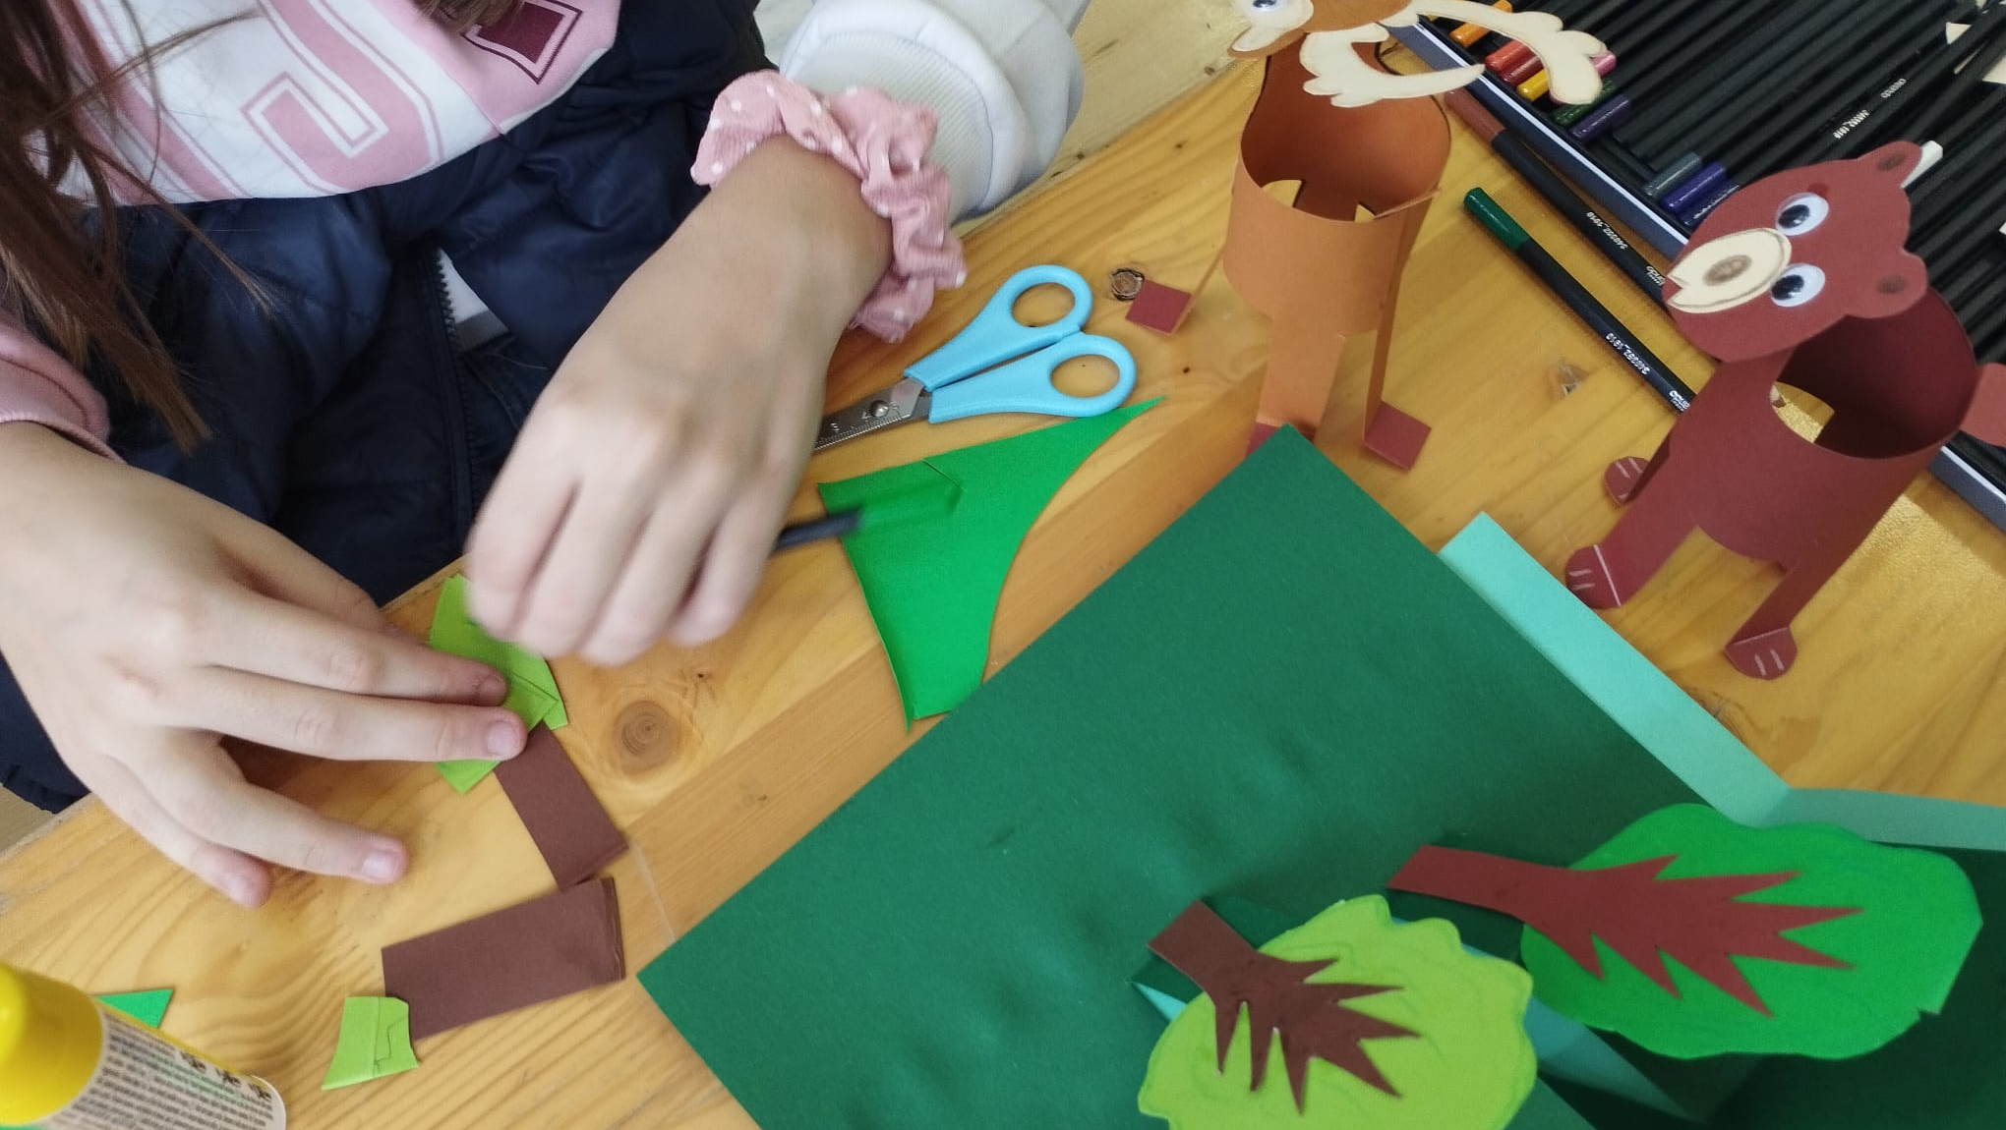
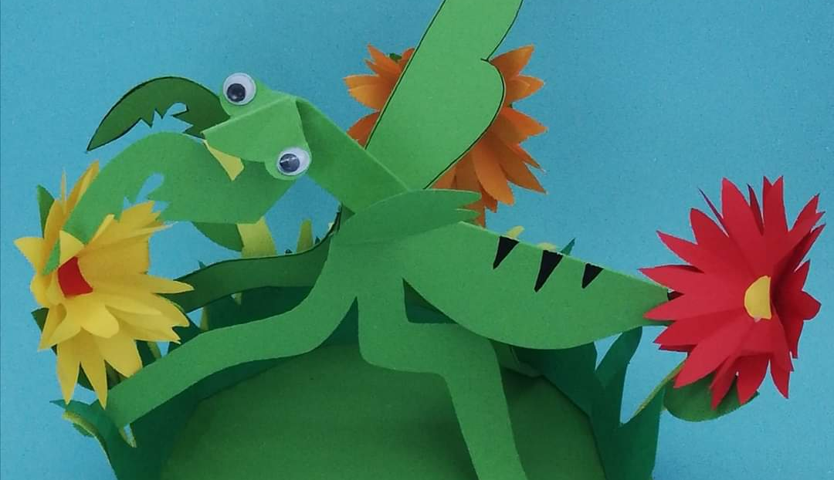
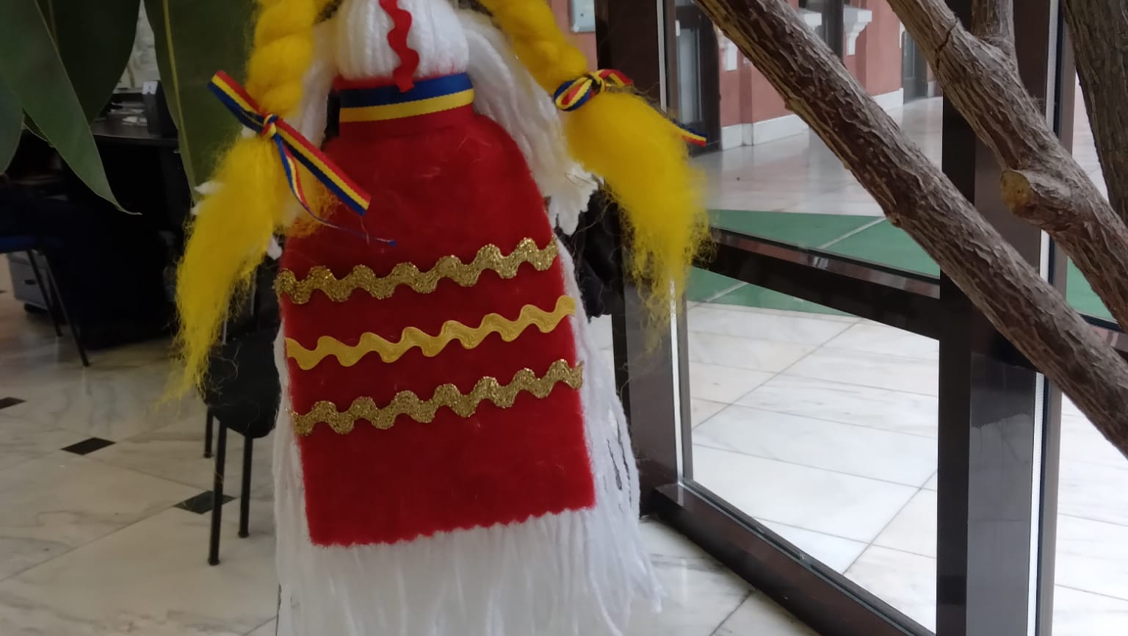
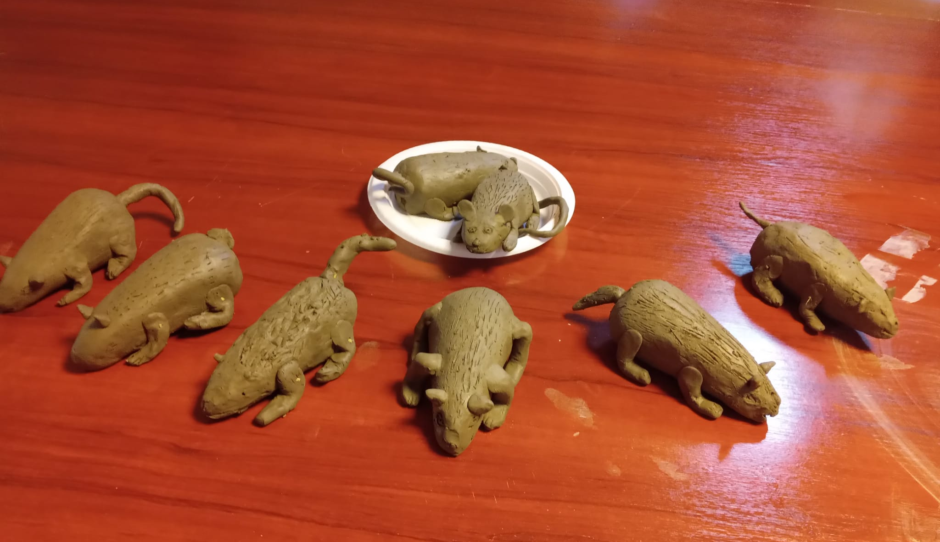
DE PE LA ACTIUNI…
Notes:
NOTE: To change images on this slide, select a picture and delete it. Then click the Insert Picture icon in the placeholder to insert your own image.

Slide 6
CUM TE POȚI IMPLICA
DONEAZA -CONTRIBUȚIA TA ESTE FOARTE IMPORTANTĂ PENTRU DEZVOLTAREA SERVICIILOR EDUCAȚIONALE OFERITE TINERILOR ROMÂNI DAR SI PENTRU PROTEJAREA PATRIMONIULUI NATURAL AL DELTEI DUNĂRII. DONAȚIILE POT FI EFECTUATE ATÂT PRIN MIJLOACE CLASICE, CÂT ȘI ONLINE PRIN VIRAMENT BANCAR
REDIRECȚIONEAZĂ 2% DIN CEEA CE ÎI DAI SUB FORMĂ DE IMPOZIT CĂTRE STAT SĂ MEARGĂ CĂTRE UN IMPACT REAL PENTRU MEDIU SI CĂTRE DELTA DUNĂRII. ACEST LUCRU NU PRESUPUNE NICIUN COST PENTRU TINE, DAR ÎNSEAMNĂ FOARTE MULT PENTRU UN ONG
DEVINO FUNDRAISER ÎȚI POȚI ADUCE CONTRIBUȚIA DIRECTĂ ORGANIZÂND STRÂNGERI DE FONDURI SAU DONAȚII DIN RÂNDUL PRIETENILOR ȘI COLEGILOR TĂI, DEDICATE PROGRAMELOR PE CARE LE DERULĂM. CU SPRIJINUL TĂU, ÎMPREUNĂ PUTEM PROTEJA DELTA DUNARII
SPONSORIZEAZĂ PROGRAMELE NOASTRE BENEFICIIND DE FACILITATEA DE DEDUCERE A 20% DIN IMPOZITUL PE PROFIT CREAND VALOARE ÎN COMUNITATE
FII VOLUNTAR ALATURANDU-TE ASOCIATIEI SALVATI FLORA SI FAUNA DELTEI DUNĂRII ȘI CONTRIBUIE LA ACTIVITĂȚILE DIRECTE CU BENEFICIARII SAU APLICĂ PENTRU CALITATEA DE MEMBRU ÎN ASOCIAȚIE

